Slide 2


Vamos continuar utilizando o pandas...
Ainda bem que é o último encontro desta UC! O que será que vai acontecer na última aula?

Slide 3

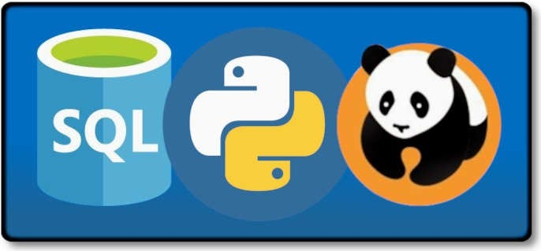
X

Slide 4


Análise de Dados
A análise de dados é o processo de examinar, limpar, transformar e modelar dados para extrair informações úteis, identificar padrões e apoiar a tomada de decisões. Ela transforma números e informações brutas em insights acionáveis que ajudam empresas e organizações a otimizar processos, prever tendências e resolver problemas.

Slide 5
Como funciona?
Coleta:
Reúne dados de diversas fontes, que podem ser quantitativos (números) ou qualitativos (descrições).
Limpeza:
Corrige erros, remove duplicatas, preenche lacunas e descarta dados irrelevantes para garantir a precisão da análise.
Transformação:
Modela e organiza os dados para torná-los adequados para análise e visualização.
Análise:
Utiliza técnicas estatísticas, mineração de dados e machine learning para identificar padrões, tendências e relações.
Interpretação:
Traduz os resultados da análise em informações compreensíveis e relevantes para o objetivo definido.
Visualização:
Apresenta os dados de forma clara através de gráficos (como de linhas, barras ou mapas de calor) para facilitar a comunicação dos resultados.

Slide 6
Principais aplicações
Tomada de decisões informadas:
Permite que empresas substituam suposições por decisões baseadas em evidências.
Otimização de processos:
Ajuda a identificar gargalos e ineficiências em operações, como na manufatura, para aumentar a produtividade e reduzir custos.
Previsão de tendências:
Permite prever vendas, comportamento do consumidor e falhas de equipamentos antes que ocorram.
Personalização:
Ajuda a entender as preferências dos clientes para personalizar a experiência e as estratégias de marketing.
Melhora de desempenho:
Em áreas como a educacional, pode-se analisar o progresso e identificar políticas ou métodos eficazes.

Slide 7

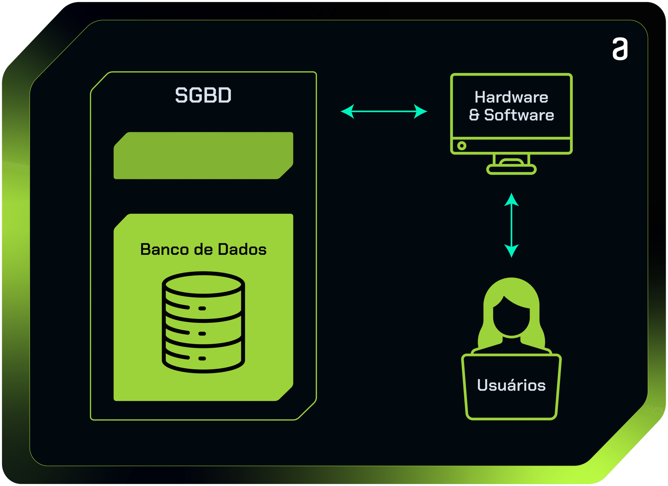
Banco de Dados
Um banco de dados é uma coleção organizada de informações estruturadas, geralmente armazenadas eletronicamente, que permite coletar, armazenar, gerenciar e recuperar dados de forma eficiente. Ele é usado para guardar diversos tipos de dados, como textos, números, imagens e vídeos, facilitando o acesso, a busca e a análise de informações por meio de um software chamado sistema de gerenciamento de banco de dados (SGBD).

Slide 8
Funções e características principais
Organização: Armazena dados de forma estruturada, como em tabelas, com informações relacionadas, nomes, endereços e números de telefone.
Armazenamento: Guarda informações de maneira centralizada e segura.
Recuperação: Permite que os usuários encontrem e acessem dados de forma rápida e precisa.
Gerenciamento: Habilita a adição, leitura, modificação e exclusão de dados.
Automação: Ajuda a automatizar processos e tarefas, como gerar indicadores de desempenho em uma empresa.

Slide 9
Exemplos de uso
Empresas: Para gerenciar informações de clientes, vendas e outras operações.
Aplicações web: Plataformas como Airbnb, Uber e YouTube usam bancos de dados para gerenciar seus dados.
Sistemas de saúde: Para armazenar registros médicos.
Tipos de banco de dados
Existem diversos tipos, como os mais comuns:
Relacionais: Armazenam dados em tabelas com relações definidas entre elas.
NoSQL: Um termo amplo para bancos de dados não relacionais.
Documentos: Armazenam dados em formatos como JSON ou XML.

Slide 10

Mão na massa...

Slide 11


Atenção:
Utilizaremos o banco de dados MYSQL para os nossos exercícios de hoje. O MySQL é um banco de dados muito usado nos aplicativos de e-commerce que exigem o gerenciamento de usuários, informações de consumidores, dados financeiros e análise de tendências para evitar atividades fraudulentas.
Verifique se tem MYSQL instalado na sua máquina. Procure os programas XAMPP e Workbench.
SQL (Structured Query Language) é uma linguagem de consulta estruturada usada para gerenciar e interagir com bancos de dados relacionais. Ela permite realizar operações como criar, ler, atualizar e deletar dados (CRUD), além de manipular a estrutura do banco de dados, criar tabelas, definir relações entre elas e controlar o acesso dos usuários.

Slide 12
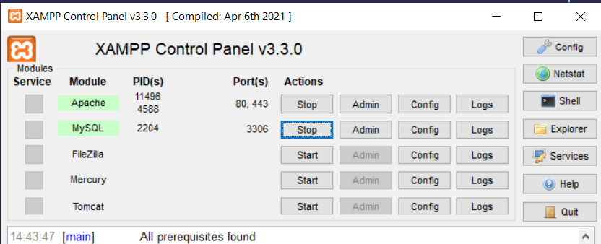
Abra o xampp:
Clique em:
Start do Apache
Start do MYSQL
XAMPP é um pacote de software gratuito e de código aberto que instala um servidor web local, facilitando o desenvolvimento e teste de websites e aplicações web antes de publicá-los em um servidor real. Ele combina quatro componentes principais: um servidor web Apache, um banco de dados MySQL (ou MariaDB) e as linguagens de programação PHP e Perl, o que o torna uma solução completa para criar ambientes de desenvolvimento em sistemas operacionais como Windows, Linux e macOS.

Slide 13

Apache
O software Apache, mais conhecido como Apache HTTP Server, é um servidor web gratuito e de código aberto que possibilita o acesso a sites na internet ao controlar as interações entre servidores e navegadores. Mantido pela Apache Software Foundation, ele entrega conteúdo como páginas, imagens e vídeos e é amplamente utilizado por sua flexibilidade, confiabilidade e segurança, além de ser compatível com vários sistemas operacionais e tecnologias, como PHP e Python.

Slide 14
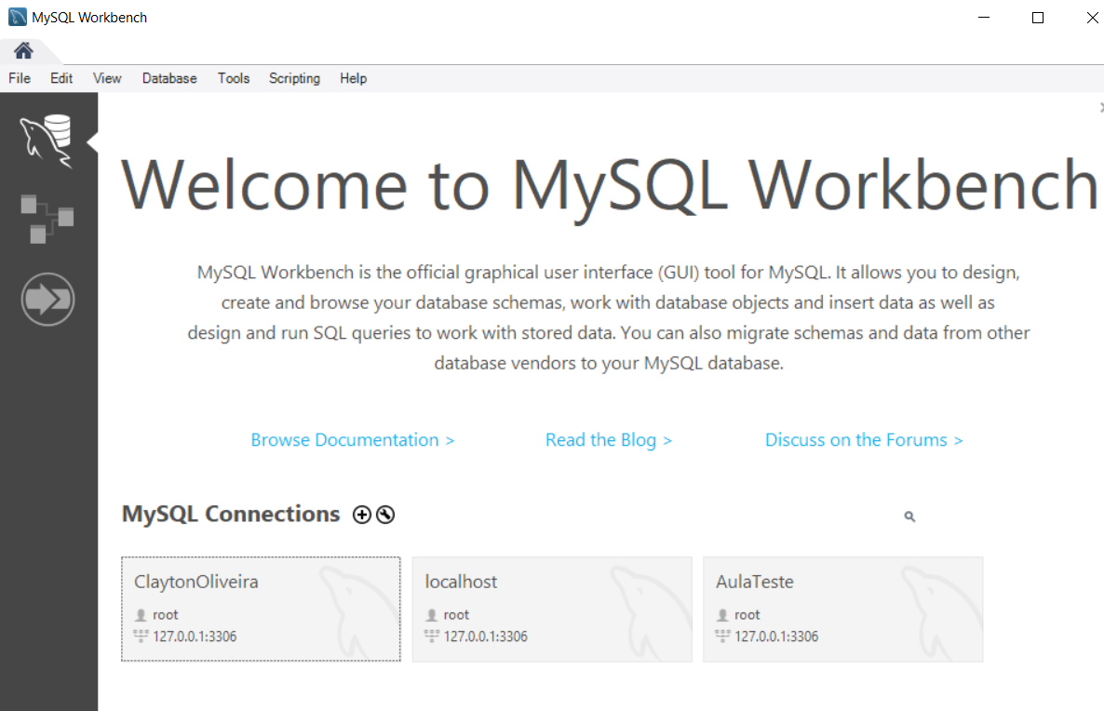
Abra o Workbench
Clique em em MySQL Connections
Workbench se refere a uma ferramenta de software ou a uma plataforma que integra um conjunto de funções relacionadas a um projeto ou tarefa específica, como o MySQL Workbench para gerenciamento de banco de dados.

Slide 15
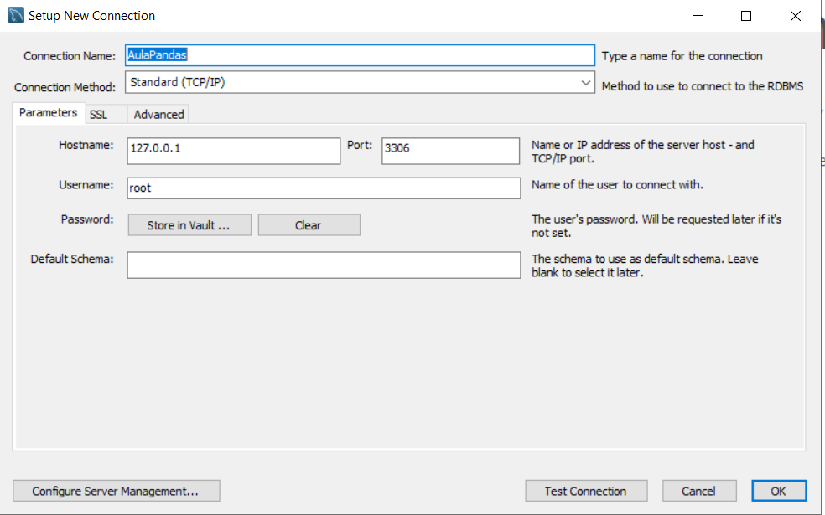

Escreva o nome de sua conexão
O Hostname é um endereço padrão para um trabalho local.
A porta que usamos é: 3306. Padrão para utilizar o Mysql no ambiente do Xampp.

Slide 16
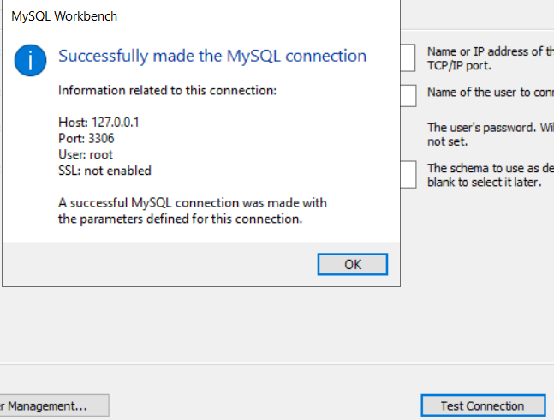

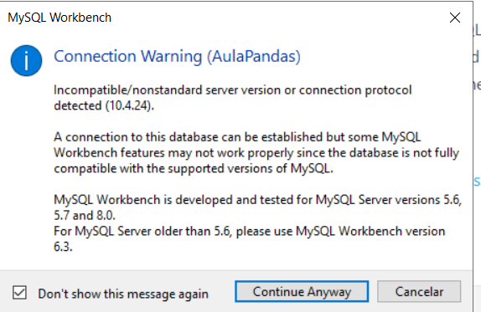
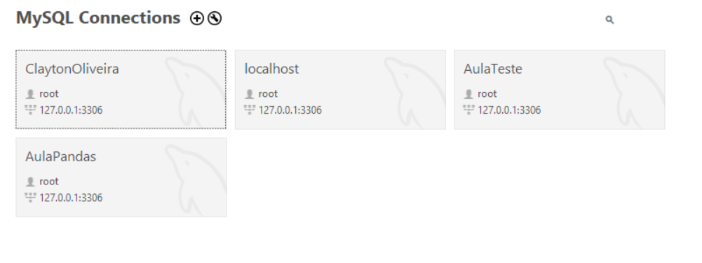
Clique em test connection e logo após dê OK na mensagem de confirmação da conexão com sucesso!
Clique em continue anyway
Clique na conexão criada

Slide 17
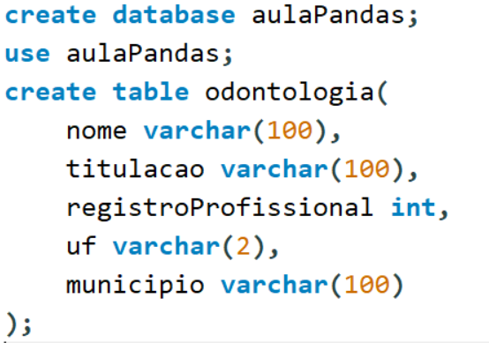
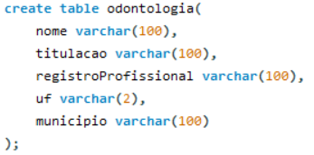

Vamos digitar o script do banco e da tabela.
create database aulaPandas;
Cria o banco de dados
Para cada comando clique em: Execute...
use aulaPandas;
Abre o banco de dados para criar o restante do script
Para criar a tabela:
create table odontologia(
nome varchar(100),
titulacao varchar(100),
registroProfissional varchar(100),
uf varchar(2),
municipio varchar(100));
Não esqueça nunca de separa os campos por vírgula (,) e no final de cada script não esqueça do ponto e vírgula (;) que significa fim de comando

Slide 18

Tipos de dados comuns
Numéricos:
Inteiros: Armazenam números inteiros, como INT e SMALLINT.
Ponto flutuante: Armazenam números com casas decimais, como FLOAT e REAL.
Textuais e de caracteres:
VARCHAR: Armazena caracteres de comprimento variável.
CHAR: Armazena caracteres de comprimento fixo.
TEXT: Armazena longas cadeias de texto.
Data e hora:
DATE: Armazena apenas a data no formato aaaa-MM-dd.
TIME: Armazena a hora, minutos e segundos.
DATETIME ou TIMESTAMP: Armazena data e hora juntas.
Binários:
BLOB (Binary Large Object): Usado para armazenar dados binários grandes, como imagens ou arquivos.
VARBINARY: Armazena dados binários de tamanho variável.

Slide 19
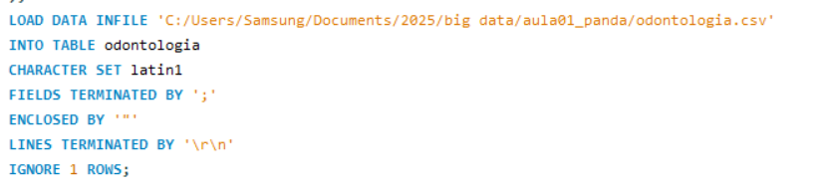

Agora vamos carregar um arquivo csv no banco de dados:
Load Data Infile: indica o endereço do arquivo
Into Table nome_da_tabela: indica para carregar dentro da tabela criada.
CHARACTER SET latin1: trata os caracteres especiais.
Fields Terminated By: indica o (;) para dividir as colunas por campo.
Enclosed By: ajuda a terminação de cada coluna com as linhas inseridas.
Lines Terminated By ‘r\n’ : indica o fim da linha no arquivo.
r : retorna o início da linha
n: pula uma linha
Ignore 1 rows: serve para pular a primeira linha porque no arquivo csv já contém um cabeçalho e ele ignora este cabeçalho.

Slide 20
E agora vamos ao Vscode:
Abra a pasta onde você está trabalhando a aula com pandas.
Ative a pasta virtual: virtual\Scripts\activate
Instale a biblioteca para a leitura do banco no Vscode:
pip install pandas sqlalchemy pymysql
SQLAlchemy é uma biblioteca Python usada para trabalhar com bancos de dados.
Ela permite:
conectar ao banco executar comandos SQL criar tabelas inserir, atualizar e excluir dados consultar informações usar ORM (Object Relational Mapping)

Slide 21
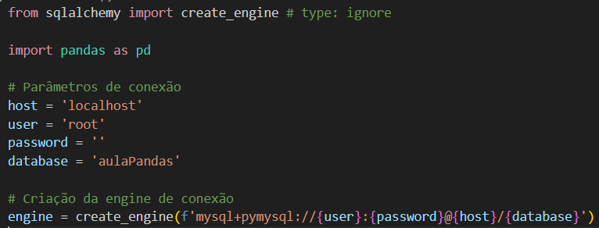
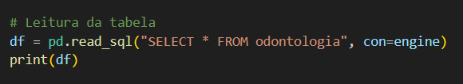

Slide 22



QUE BOM!
QUE TAL!
QUE PENA!

